Slide 1
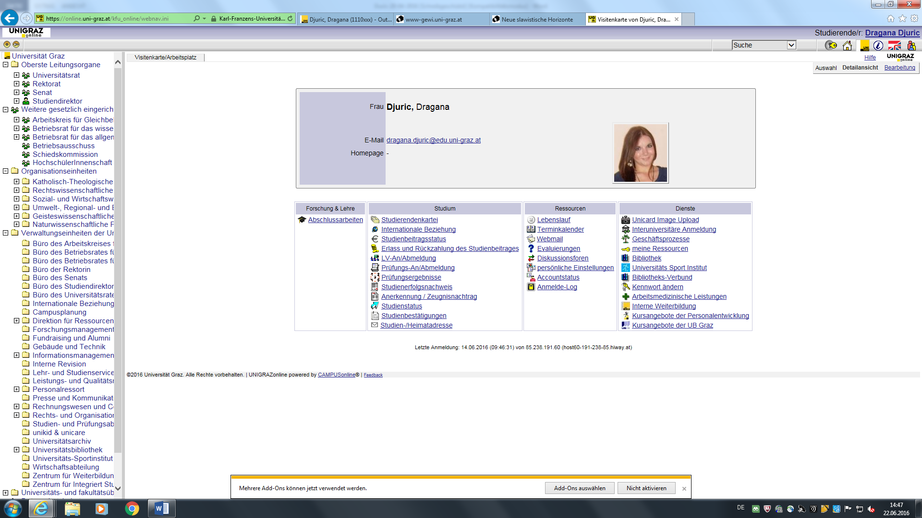
Dragana Đurić (Kapfenberg)
Institut za slavistiku
Univerziteta „Karl Franc“ dragana.djuric@edu.uni-graz.at
Tvorbeni procesi na forumu krstarica.com
4. Workshop: Das Leben der Jugendlichen im Internet. Sprachliche, literarische, kulturelle und gesellschaftliche Aspekte
Graz, 24. 6. 2016

Slide 2
Sadržaj
Uvod
Krstarica.com
Primeri i analiza
Zaključak
Literatura i izvori

Slide 3
Uvod
Tvorbeni procesi na krstarici.com
Primeri i njihovo značenje
Ciljevi:
  Pronalaženje novih tvorenica
  Utvrđivanje njihovog značenja
  U kojim temama su najprisutnije
  Koji korisnici foruma ih najčešće koriste
  U kojoj vrsti reči su najzastupljenije

Slide 4
Krstarica.com
Društvo
Zabava
Nauka i obrazovanje
Srbija
Život
Kompujuteri i internet
Sport
Svet
Umetnost i kultura

Slide 5
Primeri (imenice)
evrići
Rijetki imaju keša za čivas, džek, kutiju sobranja, tek oni koji dođu s vana i imaju evrića.
lapić
Danas je život nezamisliv bez lapića i smartića. O reagovanju u nekoj situaciji koja nije svakidašnja kao ( banalan primer) davanje prve pomoći povređenom ne vredi diskutovati.

Slide 6
Primeri (glagoli)
šopingovati
bila mi Evica...setale malo,sopingovale,glupirale se po radnjama naravno...popile kafu za promenu
samoslikati
Sutraću se samoslikati u svom uličnom autfitu. Daćeš komentar (FKC12-www).

Slide 7
Primeri (pridevi)
grandovski
imam braon od dizela i crno bele od tomi hilfigera.....plasticne.....obozavam naocare ali da nisu sa zmijama i preterano grandovske.... (FKC₁₄-www).
forumski
ispricaj nam neki dobar forumski trac o tebi i nekom forumasu

Slide 8
Zaključak
Najviše je prisutno imenica
Veliki broj tvorenica koje su nastale modernizacijom
Aktivnost muškaraca i žena varira u zavisnosti od teme
Najviše tvorenica je pronađeno u okviru tema za tinejdžere
Potkraćivanje je gotovo u svim kategorijama prisutno

Slide 9
Izvori
FKC₁-www: Štreberaj, dođite ponovo prvog septembra. In: http://forum.krstarica.com/showthread.php/361697-Streberaj-(Dodjite-ponovo-prvog-septembra-xD-). Stanje: 15. 11. 2015.
FKC9-www: Nadimci naših nastavnika i profesora. In: http://forum.krstarica.com/showthread.php/10872-Nadimci-nasih-nastavnika-i-profesora/page2. Stanje: 30. 11. 2015.
FKC14-www: Accessories, naočare i nakit. In: http://forum.krstarica.com/showthread.php/290380-Accessories-naočare-novčanici-marame-šeširi/page3. Stanje: 30. 11. 2015.

Slide 10
Izvori
FKC20-www: Zakoni i propisi. In: http://forum.krstarica.com/showthread.php/187216-Saobraćaj-zakoni-propisi/page2. Stanje: 30. 11. 2015.
FKC23-www: Youtube. In http://forum.krstarica.com/showthread.php/243377-YouTube. Stanje: 9. 11. 2015.
FKC16-www: Slike u mozaiku. In: http http://forum.krstarica.com/showthread.php/735167-Naočale-slike-u-mozaiku. Stanje: 30. 11. 2015.

Slide 11
Literatura
Stanojčić/Popović 2005: Gramatika srpskog jezika: Udžbenik za I, II, III i IV razred srednje škole (10. izd. ed.). Beograd: Zavod za udžbenike i nastavna sredstva.
Tasić/Gačević 2011: Gramatika srpskog jezika. Beograd: Leo Commerce [u.a.].
Nikolić 2011: Rečnik srpskoga jezika. Beograd: Matica srpska.

Slide 12
Hvala na pažnji!

